Slide 1
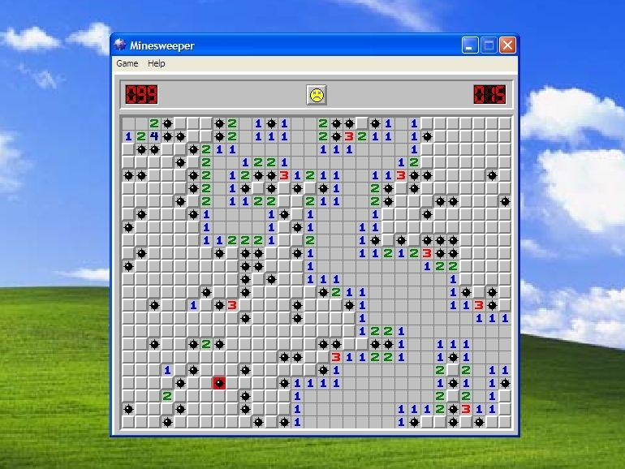
Minesweeper
Matěj Mikula

Slide 2
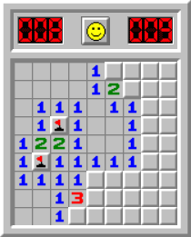
Popis hry
Každý zná Minesweeper…
pro neznalé:
cílem je odhalit místa kde jsou bomby bez toho aby jsme ty samotné místa odkryli
nápověda v podobě čísel (počet sousedních min)
pokud se povede hráči odkrýt minu hra končí (vybuchl :D)

Slide 3
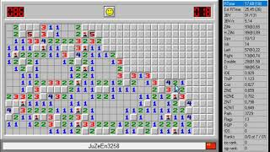
Game loop
Hráč klikne na pole.
Pokud je pod polem mina, hra končí.
Pokud pole obsahuje číslo, zobrazí se a hráč pokračuje.
Pokud pole neobsahuje číslo (je prázdné), odhalí se všechna sousední prázdná pole a jejich číselní sousedé.
Hráč může označovat pole jako miny.
Hra končí, když hráč označí všechny miny správně a odkryje všechna bezpečná pole.
postupně bych rád přidal možnosti pro hru (velikost pole, počet min, speciální mini), ale vše záleží na tom jak budu stíhat

Slide 4
Návrh tříd a jejich interakcí (funkcí)
4 hlavní třídy:
Game
spravuje celkovou funkčnost hry
drží instanci hrací desky (Board)
Zajišťuje komunikaci mezi hráčem a hrou
Určuje konec hry
Board
Uchovává hrací plochu ve formě dvourozměrného pole
Generuje miny a čísla
Spravuje logiku odkrývání a označování polí
Class
Reprezentuje jednotlivé pole na hrací desce
Obsahuje informace o svém stavu (odkryté, označené jako mina, obsahuje minu, obsahuje číslo)
Drží referenci na sousední buňky
Player
Umožňuje hráči interakci s hrou
Poskytuje metody pro klikání na pole a označování min

Slide 5
Návrh tříd a jejich interakcí (funkcí)
Game vytvoří instanci Board a sleduje stav hry.
Board obsahuje dvourozměrné pole objektů Cell a řídí jejich stav.
Player komunikuje s Game prostřednictvím psaní souřadnic z pole do konzole a tím označuje miny a odkrývá pole.
Game rozhoduje o ukončení hry na základě stavu Board.

Slide 6
Harmonogram práce
4 fáze:
Základní logika hry
Vytvoření třídy Cell a definice jejího stavu
Implementace třídy Board, včetně generování min a čísel
Implementace třídy Game pro základní správu herního stavu
Herní Interakce
Implementace psaní příkazů/souřadnic do konzole (odkrývání, označování min)
Implementace logiky odhalování prázdných polí
Kontrola podmínek výhry a prohry
Uživatelská rozhraní
Návrh a implementace UI
Přidání vizuálních prvků pro odkrytá/zakrytá pole
Zobrazení čísel a označených min
Testování ladění (přidání věcí navíc)
Oprava chyb v herní logice
Optimalizace kódu
Finální testování a doladění UI
přidání bonusových věcí (pokud zbyde čas)

